Slide 1


Standartinis modelis
IV gimn. klasė
BP: Aptariamas standartinis modelis ir elementariųjų dalelių klasifikacija akcentuojant dvi pagrindines grupes – fermionus ir bozonus. Nagrinėjamos leptonų ir kvarkų dalelės, jų antidalelės ir aptariami jas charakterizuojantys fizikiniai dydžiai (spalva, elektros krūvis, sukinys, masė, gyvavimo trukmė), aiškinamasi hadronų (mezonų ir barionų) sudėtis.

Slide 2
Elementariosios dalelės
Pirminės (paprasčiausios) stabilios ar trumpai gyvuojančios dalelės, iš kurių sudaryta medžiaga (materija).
Elementariųjų dalelių sąvoka pradėta vartoti, kai paaiškėjo, kad atomas (mažiausia medžiagos dalelė) susideda iš atomo branduolio ir elektronų apvalkalo.
Atomų branduoliai sudaryti iš protonų ir neutronų. Vėliau paaiškėjo, kad protonai ir neutronai sudaryti iš vadinamųjų fundamentaliųjų dalelių – kvarkų, kurie laisvi neegzistuoja ir tiesiogiai eksperimentais neaptikti.
Mažesnės už atomą dalelės vadinamos subatominėmis dalelėmis.

Slide 3
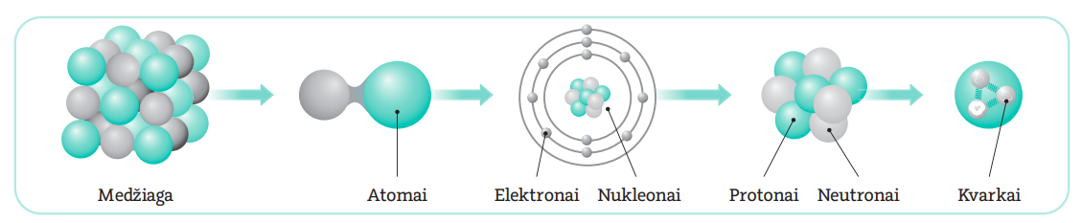
Medžiagos sandara

Slide 4
Standartiniu modeliu
Vadinama visų žinomų elementariųjų dalelių klasifikavimo sistema, paaiškinanti jų sąveiką.
Standartinio modelio struktūra yra tokia: kvarkai yra tarsi plytos, iš kurių sudaryta medžiaga;
Juos visus kartu laiko gliuonai.
Kvarkai ir gliuonai sudaro protonus ir neutronus, atomo branduolį.
Leptonai yra elektronų ir neutrinų šaltinis.

Slide 5
Standartiniu modeliu
Kvarkai ir leptonai kartu vadinami fermionais.
Bozonai – tai dalelės, sukeliančios ir pernešančios jėgą (perduodančios sąveiką).
Paskutiniu metu fundamentaliąsias daleles – kvarkus, gliuonus, leptonus ir sąveikos bozonus – linkstama vadinti elementariosiomis dalelėmis.
Pirmąją elementariąją dalelę – elektroną – 1897 m. atrado Džozefas Džonas Tomsonas, protoną – 1919 m. Ernestas Rezerfordas, neutroną – 1932 m. anglų fizikas Džeimsas Čadvikas (James Chadwick).

Slide 6
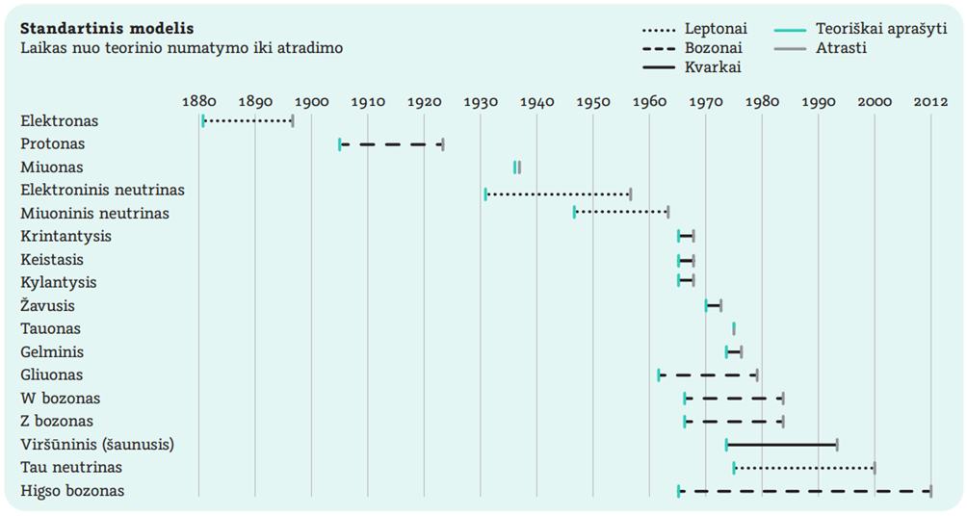
Dalelių paieškos
Notes:
Rigonda Skorulskienė Ilona Tulabienė FIZIKOS UŽDUOTYS 8 KLASEI Greita pagalba mokiniui

Slide 7
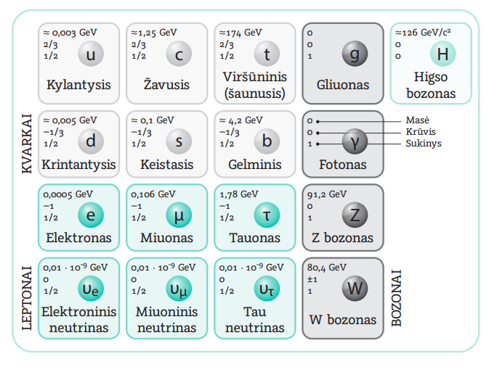
Standartinis modelis

Slide 8
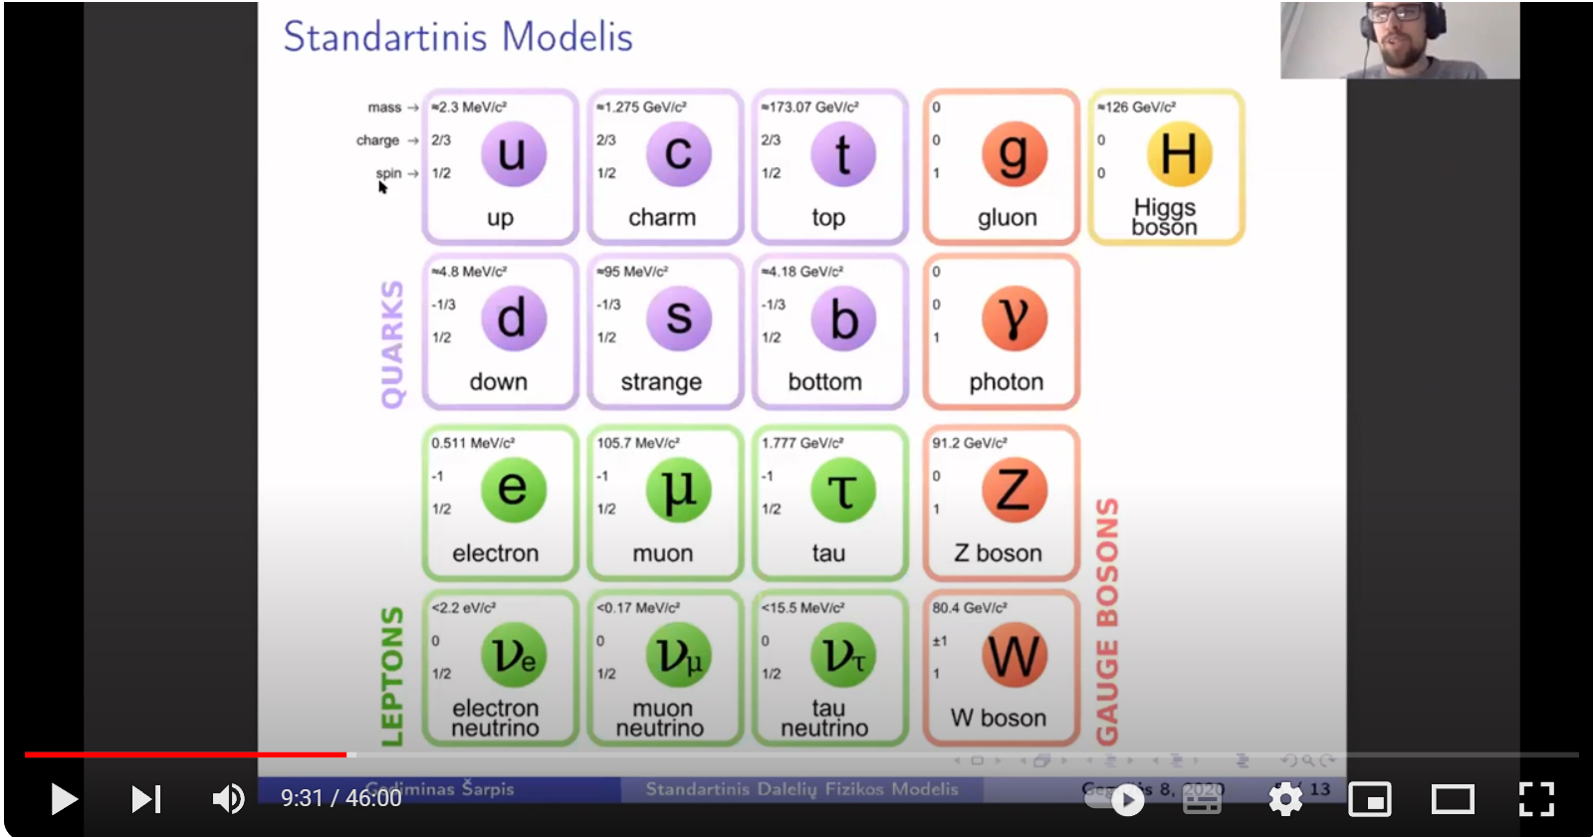
Standartinis dalelių fizikos modelis ir CERN laboratorija: www.youtube.com/watch?v=VsDgKxvmyqM&t=7s

Slide 9
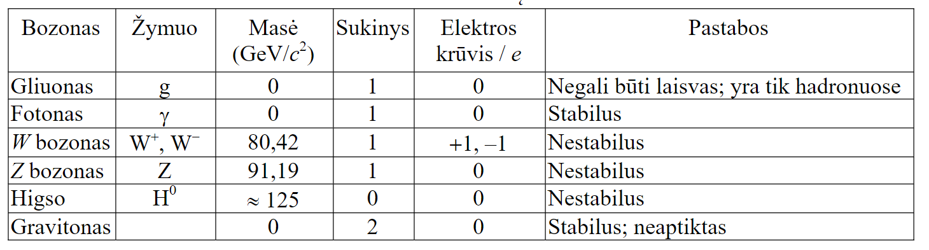
Bozonai
Notes:
chrome-extension://mhnlakgilnojmhinhkckjpncpbhabphi/pages/pdf/web/viewer.html?file=https%3A%2F%2Fweb.vu.lt%2Fff%2Fa.poskus%2Ffiles%2F2020%2F02%2FAtomo_fizika_pav.pdf

Slide 10
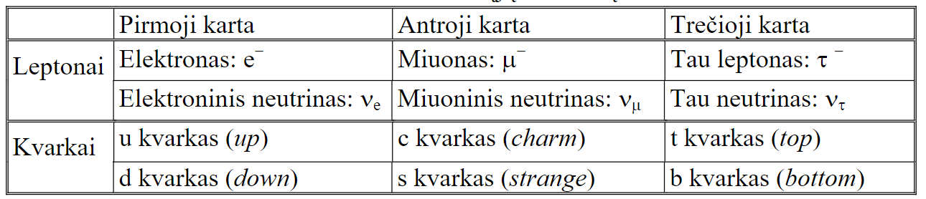
Fermionai
Notes:
chrome-extension://mhnlakgilnojmhinhkckjpncpbhabphi/pages/pdf/web/viewer.html?file=https%3A%2F%2Fweb.vu.lt%2Fff%2Fa.poskus%2Ffiles%2F2020%2F02%2FAtomo_fizika_pav.pdf

Slide 11
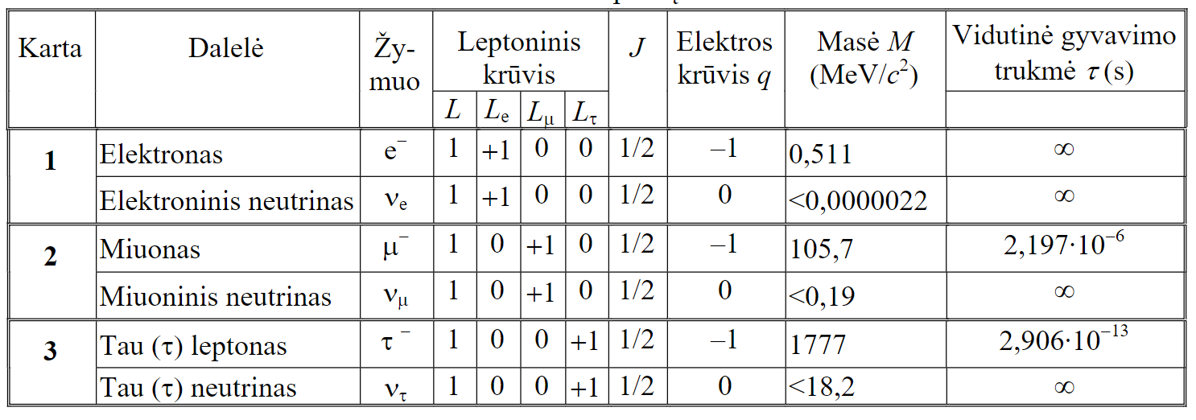
Leptonai
Notes:
chrome-extension://mhnlakgilnojmhinhkckjpncpbhabphi/pages/pdf/web/viewer.html?file=https%3A%2F%2Fweb.vu.lt%2Fff%2Fa.poskus%2Ffiles%2F2020%2F02%2FAtomo_fizika_pav.pdf

Slide 12
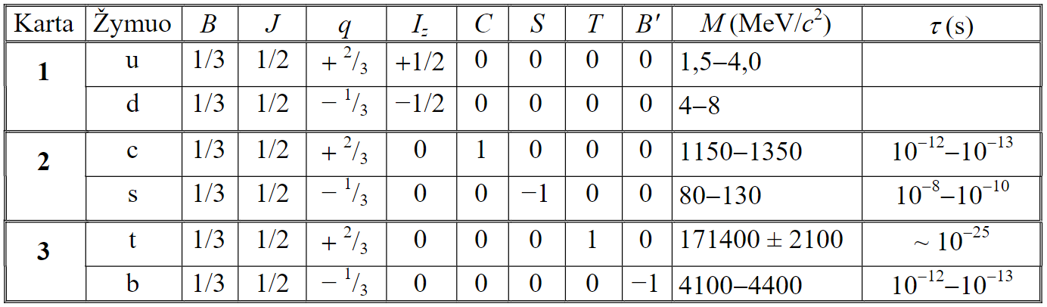
Kvarkai
Notes:
chrome-extension://mhnlakgilnojmhinhkckjpncpbhabphi/pages/pdf/web/viewer.html?file=https%3A%2F%2Fweb.vu.lt%2Fff%2Fa.poskus%2Ffiles%2F2020%2F02%2FAtomo_fizika_pav.pdf

Slide 13
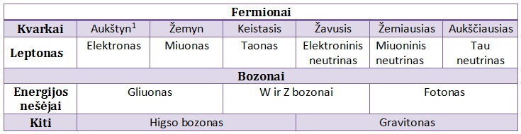
www.konstanta.lt/2013/12/elementariosios-daleles-paradoksas-mokslo-populiarinimo-konkursas/

Slide 14
Elementariosios dalelės
Elementariąsias daleles apibūdina masė, sukinys, elektrinis, leptoninis ir barioninis krūviai, lyginumas, keistumas, spalva bei kiti kvantiniai skaičiai.
Šiuo metu žinoma keli šimtai elementariųjų dalelių, kurių dauguma yra nestabilios. Jų vidutinė gyvavimo trukmė labai įvairi, nuo 10^{–25} s iki 880 s (tiek gyvuoja laisvasis neutronas).
Žinomos tik kelios stabiliosios dalelės: elektronas ir pozitronas, protonas ir antiprotonas bei fotonas.

Slide 15
Spalva
kvantinis skaičius, kuriuo apibūdinamos kvarkų ir gliuonų būsenos.
Kvarkai būna 3 spalvų: raudonos, mėlynos ir žalios;
Antikvarkai – 3 antispalvų: žydros, geltonos ir violetinės.
Gliuonai turi spalvos ir antispalvos kvantinius skaičius. Jų yra 8, nes vienas spalvos ir antispalvos derinys yra eliminuojamas.
Kvarkai apsikeisdami gliuonais keičia spalvas.
Notes:
www.vle.lt/straipsnis/spalva-1/

Slide 16
Keistumas
Adityvusis kvantinis skaičius, savita hadronų charakteristika.
Visiems hadronams būdinga sveikoji keistumo reikšmė (nulinė, teigiamoji, neigiamoji), be to, |S| ≤ 3.
Antidalelių keistumo ženklas priešingas negu dalelių.
Hadronai, kurių S ≠ 0, o kvantiniai skaičiai žavesys (C) ir gelmiškumas (b) lygūs nuliui, vadinami keistosiomis dalelėmis.
Stipriojoje sąveikoje nedalyvaujančių dalelių (fotonų, leptonų) S = 0.
Notes:
www.vle.lt/straipsnis/keistumas/

Slide 17
Keistumas
Per procesus, kuriuos lemia stiprioji ir elektromagnetinė sąveika, galioja keistumo tvermės dėsnis, t. y. dalelių keistumo suma prieš reakciją ir po jos yra ta pati, bet per procesus, nulemtus silpnosios sąveikos, negalioja.
Pagal šiuolaikinį požiūrį, kai kurių hadronų S ≠ 0 todėl, kad į jų sudėtį įeina vienas arba keli keistieji kvarkai, kurių kiekvieno S = –1.
Remiantis keistumo tvermės dėsniu buvo numatytas Σ⁰ ir Ξ hiperonų buvimas.
Keistumo sąvoką pasiūlė vartoti M. Gellis‑Mannas ir Kazuhiko Nišidžima (Japonija).
Notes:
www.vle.lt/straipsnis/keistumas/

Slide 18
Elementariosios dalelės
Žinomi keturi elementariųjų dalelių sąveikos tipai:
  elektromagnetinė (krūvį turinčios dalelės vienos kitą stumia arba traukia),
  stiprioji (laiko protonus ir neutronus branduolyje),
  silpnoji (lemia radioaktyviųjų atomų branduolių β skilimą ir termobranduolines reakcijas žvaigždėse),
  gravitacinė (visi kūnai traukia vienas kitą).
Silpniausioje gravitacinėje sąveikoje dalyvauja visos dalelės.
Pagal dalyvavimą kitose sąveikose elementariosios dalelės tradiciškai skirstomos į tris grupes: leptonus, hadronus ir sąveikos bozonus.

Slide 19
Leptonai ir hadronai
Leptonai nedalyvauja stipriojoje, bet dalyvauja elektromagnetinėje ir silpnojoje sąveikoje.
Hadronai sąveikauja visomis sąveikomis. Jie sudaro gausiausią elementariųjų dalelių grupę, kuri skirstoma į du pogrupius:
  mezonus – daleles, sudarytas iš kvarko ir antikvarko,
  barionus – daleles, sudarytas iš trijų kvarkų

Slide 20
Bozonai
Pagal standartinį modelį yra keturių rūšių elementarieji sąveikos bozonai:
W – tarpiniai bozonai lemia silpnąją sąveiką,
gliuonai – stipriąją sąveiką,
fotonai – elektromagnetinę sąveiką,
gravitonai – gravitacinę sąveiką.

Slide 21
CERN (pranc. Conseil europeen pour la recherche nucleaire – Europos branduolinių tyrimų organizacija)
Viena didžiausių pasaulyje mokslo įstaigų.
CERN’o tikslas – išsiaiškinti gamtos sandaros pagrindus.
CERN’o laboratorijoje atliekami unikalūs branduolinės fizikos eksperimentai pažangiausia pasaulyje moksline įranga.
CERN’o kompleksas įsikūręs Šveicarijos ir Prancūzijos pasienyje, bet nepriklauso nei vienai iš šių šalių, nes ji yra tarptautinė organizacija.
Konvencija įsteigti CERN’ą buvo pasirašyta 1954 m.
1989 m. CERN’e sukurtas pasaulinis informacijos tinklas (W(orld) W(ide) W(eb), WWW).
1995 m. sukurti pirmieji vandenilio antimedžiagos atomai (antivandenilis).

Slide 22
CERN
2008 m. 100 m gylyje pradėjo veikti 27 km ilgio didžiausias pasaulyje hadronų greitintuvas.
Jis gali įgreitinti priešpriešinius protonų srautus iki 14 TeV energijos.
2012 m. naudojant šį greitintuvą atrastas Higso bozonas, paaiškinantis daugelio elementariųjų dalelių masės kilmę.
Labai daug eksperimentais gautų duomenų (apie 35 GB per sekundę) perduodami ir apdorojami tarptautiniame kompiuterių tinkle GRID, jungiančiame 800 000 kompiuterių, 170 mokslų centrų 42 valstybėse.
2019 m. Vilniuje ir Kaune įsteigti CERN’o verslo inkubatoriai.

Slide 23
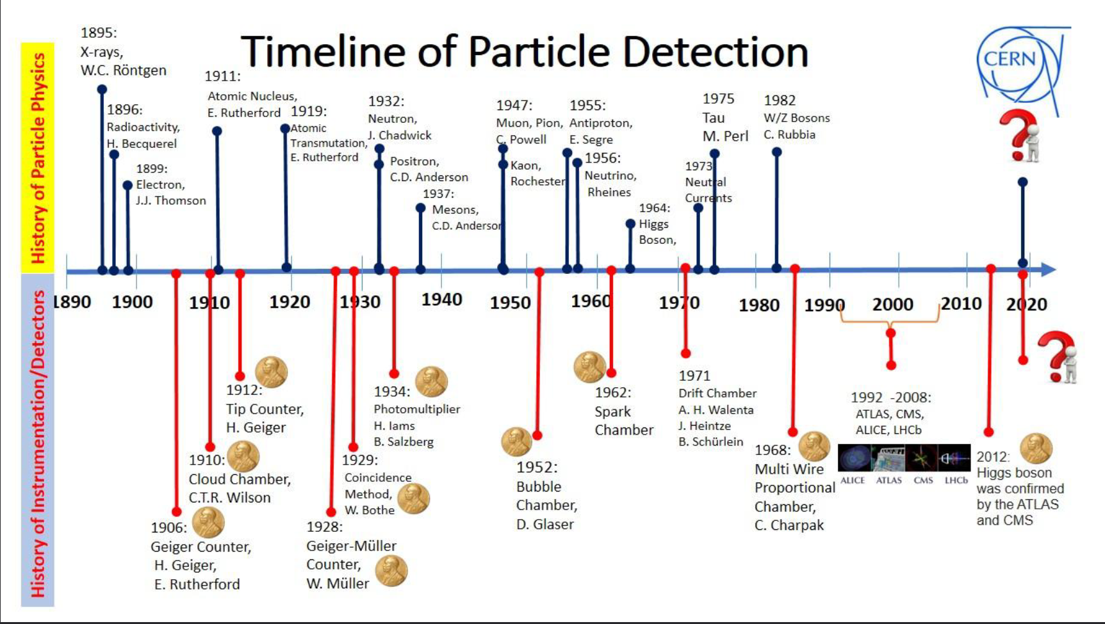
Notes:
chrome-extension://mhnlakgilnojmhinhkckjpncpbhabphi/pages/pdf/web/viewer.html?file=https%3A%2F%2Findico.cern.ch%2Fevent%2F658853%2Fcontributions%2F2996062%2Fattachments%2F1701790%2F2740910%2FG3_particle_detectors_presentation.pdf

